Slide 1
第十五章 C++ Builder資料庫程式設計概念
資料庫由於能儲存大量資料，所以被廣泛應用於資料處理上，因此，撰寫資料庫應用程式就成為資料處理的基本工作。在C++ Builder中對於資料庫程式的開發提供了多種的架構與方法，本章將從資料庫的基本架構開始介紹並擴及C++ Builder提供的環境說明，讓讀者對C++ Builder資料庫程式開發有個清楚的輪廓。

Slide 2
大綱
15-1. 資料庫簡介
15-2. 何謂SQL語法
15-3. 資料庫連結架構
15-4. C++ Builder資料庫開發環境

Slide 3
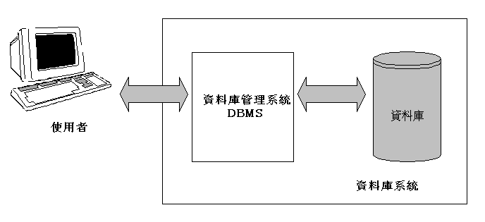
15-1. 資料庫簡介
資料庫：即一個可以存放大量資料集合的地方，以銀行資料庫來說，其存放的資料集合可能包括所有的客戶資料和員工資料等。
資料庫管理系統：有效存取和管理資料庫內容的程式集合。它讓使用者可以在不需要了解資料庫內部實際運作下，有效率且方便的對資料庫進行存取和維護的工作。
資料庫 + 資料庫管理系統 = 資料庫系統

Slide 4
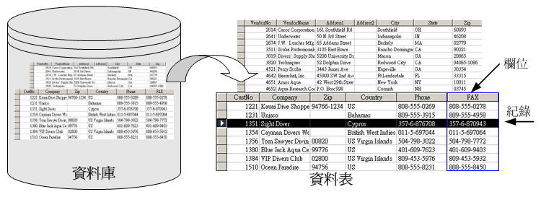
15-1. 資料庫簡介
資料庫中的組成單位為資料表，每個資料表內存放著使用者所輸入的一筆筆資料，稱為紀錄，而每筆紀錄又包含了數個欄位，分別指定不同資料型態的資料，整個示意圖可以如下所示：

Slide 5
15-1. 資料庫簡介
資料庫系統除了能儲存大量的資料外，和同樣能儲存資料的傳統檔案系統相比，還有以下幾個特色：
  獨立的資料描述
  資料抽象化
  資料多重表示
  多人使用與資料安全
  提供資料復原和備份的功能
因此被廣泛應用在大量資料的儲存上，不論是電子商務或是企業內部。
市面上常見的資料庫系統
  Oracle、DB2、Sybase、Microsoft SQL Server和MySQL等

Slide 6
15-1. 資料庫簡介
獨立的資料描述：資料庫系統除了資料庫本身外，也儲存了對於資料庫內資料和結構定義的資訊，如檔案結構、資料欄位資訊等，這種描述資料的資料稱為meta data或是資料字典。DBMS就是利用這些meta data知道資料庫的檔案結構與資料欄位的資料型態，進而達到存取資料庫的目的。因此，只要提供資料庫的meta data，DBMS就可以存取這個資料庫。
資料抽象化：透過資料庫系統獨立的資料描述，DBMS的存取程式只要透過meta data內的資訊即可達到存取資料的目的，而不需要把檔案結構等資訊寫死於存取程式內。這種檔案結構分離於存取程式而使得存取程式可以獨立操作的模式稱為資料抽象化。

Slide 7
15-1. 資料庫簡介
資料多重表示：資料庫可以針對不同需求，提供不同的資料呈現方式，這包括不同維度的顯示或是數個資料表的結合，一般稱這種顯示方式為景觀(View)，可看成是一種虛擬的資料集合；當你選擇不同的景觀作為顯示方式時，這些資料還是參考到同樣的資料庫內容。
  類似於你在玩賽車遊戲時，可以選擇從不同視野(或景觀)來觀看駕駛情形一般。雖然視野不同，但車子並沒有不同。

Slide 8
15-1. 資料庫簡介
多人使用與資料安全：資料庫系統允許多人同時對資料庫系統進行存取的動作，除了透過多重景觀滿足不同使用者的需求外，最重要的就是必須確保資料的一致性。如當你在火車站訂購火車票時，必須確保同時間不會發生一票兩賣的情形。此外，資料庫系統還提供使用者權限管理來確保資料的安全性，讓不同等級的使用者對資料庫有不同的使用權限，如DBA(資料庫管理者)有最高的管理權限可以管理整個資料庫，而一般人僅能管理特定的資料表。
提供資料復原和備份的功能：資料庫系統能對資料進行備份的動作，且當在運作過程中發生錯誤時，必須提供資料復原的機制。

Slide 9
15-2. SQL語法
當各家廠商相繼推出不同的資料庫系統後，對於程式設計師來說，開發不同資料庫系統的程式就成為一個頭痛的問題。所以，一個供各家廠商和程式設計師所遵循的標準查詢介面就有其必要性，也因此有了SQL語法的出現。
SQL (Structure Query Language)結構化查詢語言為一完整的資料庫語言。最初由IBM所設計研發，而後由Oracle率先在其DBMS上採用，並於1986年在美國國家標準協會(ANSI)和國際標準組織(ISO)努力下正式產生了標準版本(ANSI 1986)，其後並經過過幾次的修正(如SQL/92)到最近的SQL 3，因為簡單易懂且使用方便，逐漸成為DBMS語言的標準，目前幾乎所有的DBMS都有支援ANSI SQL，而不同的廠商根據自己的需求再加入一些擴充的語法。

Slide 10
15-2. SQL語法
SQL語法包含了DDL(資料定義語言)、DML(資料處理語言)和DCL(資料控制語言)三部分。
  DDL (Data Definition Language)語言主要用來定義資料庫中各資料表的一些相關資訊。
  DML (Data Manipulation Language)語言主要是針對資料表內的資料進行處理。
  DCL (Data Control Language)語言主要用途為改變使用權限和一些安全相關的設定 。

Slide 11
15-2. SQL語法
DDL語法
  常用到的關鍵字有Create(新增資料表)、Drop(刪除資料表)和Alter(變更資料表)
    Create新增資料表
      新增一個員工資料表，含有員工代碼、員工姓名和部門別三個欄位，其中員工代碼為主鍵(Primary Key)。
Create Table 員工資料表 ( 員工代碼 CHAR(10) Not NULL , 員工姓名 CHAR(10) , 部門別 CHAR(5) Not NULL , Primary Key (員工代碼) )

Slide 12
15-2. SQL語法
    Drop刪除資料表
      刪除員工資料表
    Alter變更資料表
      變更員工資料表的內容，新增一個薪水欄位；該欄位為整數型態，預設值為30000。
Drop Table 員工資料表
Alter Table 員工資料表 Add 薪水 INT Default 30000

Slide 13
15-2. SQL語法
DML語法：針對資料表內的資料進行處理，包括
  擷取資料庫內資料表的內容
  新增、刪除記錄至資料庫中
  更新資料庫中的資料
  常用的關鍵字有
    Insert ( 新增資料記錄 )
    Delete ( 刪除資料記錄 )
    Update ( 更新資料記錄 )
    Select ( 選取資料記錄 )

Slide 14
15-2. SQL語法
Insert新增資料記錄
  新增一筆紀錄到員工資料表中
Delete刪除資料記錄
  依照 Where條件式從指定的資料表中刪除紀錄
Insert Into 員工資料表 (員工代碼, 員工姓名, 部門別, 薪水) Values ('A001', '王小明', '研發部門', 30000)
Delete From 員工資料表 Where 部門別= '研發部門'

Slide 15
15-2. SQL語法
Update更新資料記錄
  依照 Where條件式更新資料表內容。
  範例：調整研發部門的員工薪資。
Update 員工資料表 Set 薪水=薪水*1.1 Where 部門別= '研發部門'

Slide 16
15-2. SQL語法
Select 選取資料記錄
  最常使用的SQL指令。
  語法： Select 檢視內容 From 資料集合 Where 選取條件。
  檢視內容包括
    資料表欄位, Sum(加總), Count(計數)等內建函數。
  資料集合
    允許多個資料表所組成的資料集合。
  選取條件
    包含各式的運算比對。
  和Insert、Delete、Update指令最大的不同在於Select指令會回傳符合選取條件的資料集合。
  可配合Group By(群組)、Order By(排序)、Having(群組條件)指令使用

Slide 17
15-2. SQL語法
範例：
  選取員工資料表中服務單位為研發部門且薪水超過30000的員工
  計算員工資料表中屬於研發部門的員工數目
Select * From 員工資料表 Where 部門別= '研發部門' and 薪水>30000
Select Count(*) From 員工資料表 Where 部門別= '研發部門'

Slide 18
15-2. SQL語法
範例：
  依照部門別計算每個部門的平均薪資。
  依照薪水高低對員工資料表內容進行排序。
    註：Desc為遞減排序、Asc為遞增排序
Select Avg(薪水) From 員工資料表 Group By 部門別
Select 員工代碼, 員工姓名, 薪水, 部門別 From 員工資料表 Order By 薪水 Desc

Slide 19
15-2. SQL語法
DCL語法：改變使用權限和一些安全相關的設定，包括
  GRANT ( 授與權限 )
  DENY ( 關閉權限 )
  REVOKE ( 撤回權限 )
  通常只有管理者才有資格執行這些語法。
Grant 授與權限
  設定不同使用者使用資料庫的存取限制。
範例：
  開放員工資料表的刪除權限給Human這個使用者帳號。
Grant Delete On 員工資料表 To Human

Slide 20
15-2. SQL語法
Deny 關閉權限
  關閉使用者存取資料庫的權限。
範例：
  關閉Human帳號對員工資料表進行刪除和更新的權限。
Deny 關閉權限
  撤銷之前對使用者帳號所作的權力變更。若以邏輯運算式說明，則有點類似Not指令的效果。
範例：
  撤回之前對Human帳號在員工資料表上的權限變更。
Deny Delete, Update On 員工資料表 To Human
Revoke Delete, Update On 員工資料表 To Human

Slide 21
15-3. C++ Builder資料庫連結架構
資料庫程式的主要功用在於和資料庫進行溝通來得到一些回應或是對資料庫內容進行變更的動作，由於資料庫系統為一個獨立的軟體，所以並沒有必要和資料庫應用程式存在於同一台電腦上。
根據資料庫系統和資料庫應用程式存在於電腦上的關係，兩者間的連結架構可分為：
  Single-Tier 單層架構
  Two-Tier 雙層架構
  Multi-Tier 多層架構
分別適用於不同的需求上。

Slide 22
15-3. C++ Builder資料庫連結架構
Single-Tier 單層架構
  單機存取資料庫程式
  最簡單的資料庫應用，用於取代傳統的檔案處理程式。
  和傳統的檔案處理程式相比，存放資料的檔案由單純的文字檔換成具有結構的資料庫檔案格式 。
    常見的資料庫檔案格式有Access、Paradox或是FoxPro等
    對於多人使用資料檔時所採取的資料鎖定機制(locking mechanism)是以檔案為基礎的，無法做到如DBMS般周全的控制。
    以檔案為儲存體的資料庫又稱為檔案取向資料庫(File-Based Database)，或是單機資料庫(Local Database)。
  此外，在C++ Builder6中還允許以XML(eXtensible Makeup Language)作為資料儲存的媒介。

Slide 23
15-3. C++ Builder資料庫連結架構
傳統資料庫檔案的單機資料庫應用程式
  可視為Two-Tier架構的特例，恰巧資料庫系統和資料庫應用程式裝在同一台電腦下。
  程式寫法和Two-Tier架構的資料庫程式完全相同。
XML檔案的單機資料庫應用程式
  靠MIDAS.DLL檔案來完成，該檔案負責讀取XML的內容和寫入資料。
  和Access、Paradox等檔案的單機資料庫或是Two-Tier架構相比，有以下幾個優點：
    簡單：不需要Two-Tier架構繁複的設定(BDE或ADO連結的設定)；不需要花時間建構資料庫伺服器和管理資料庫。
    省錢：不需要額外購買DBMS。
  缺點：只適合資料量不大且使用不頻繁的單機使用者。

Slide 24
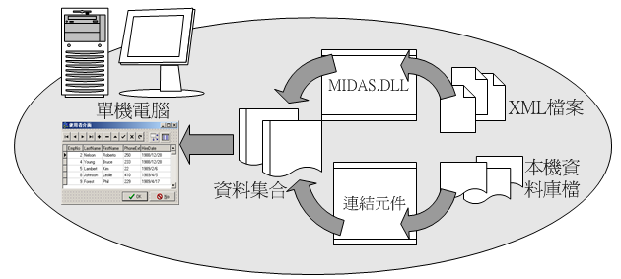
15-3. C++ Builder資料庫連結架構
Single-Tier單階資料庫連結架構的架構圖
    註：連結元件包括BDE或ADO等

Slide 25
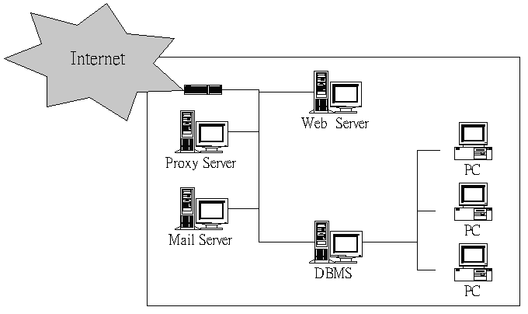
15-3. C++ Builder資料庫連結架構
Two-Tier 雙層架構
  Two-Tier架構又稱為Client/Server架構(主從架構 )，由一台主電腦和幾台連結至該台電腦的從屬電腦所組成。
  主從架構
    分散式架構的一種；把所有的工作盡可能的拆成數個部分，根據每個部分的需求交由不同的機器來執行。

Slide 26
15-3. C++ Builder資料庫連結架構
資料庫程式為何要以主從架構作為發展基礎？
  如何快速存取資料庫內資料為資料庫程式開發時所關注的課題。
  Oracle、Sybase、MS SQL Server等DBMS所使用的電腦系統資源較高，如果再利用該台電腦執行資料庫應用程式會加重其負擔。
  分散DBMS和資料庫應用程式於不同電腦上執行能降低電腦的負荷量，進而減少電腦故障的可能性。
主從架構實作細節考慮的重點
  資料的儲存量
  資料的傳送方式
  應用程式的執行速度
  資料使用頻率
  硬體效能

Slide 27
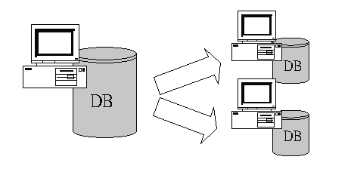
15-3. C++ Builder資料庫連結架構
資料的儲存量
  資料量越大，DBMS處理的時間越久，若DBMS內的資料庫不只一個或是很多使用者同時連結使用時，所需的時間或是系統資源將會更多
  若能有效分散DBMS內的資料庫於數台電腦上將有助於減輕其負擔，或是定期把過期的資料送至磁帶機進行備份以縮小資料庫的資料量。

Slide 28
15-3. C++ Builder資料庫連結架構
資料的傳送方式
  使用網路作為傳送的媒介有其傳送負荷量的限制，就像ADSL不同費率也有不同的傳輸速度，T1和T3的傳輸速度也成倍數的差距，所以在建構系統時就必須考慮到網路頻寬的問題。
  如果該DBMS是在多人同時使用的環境下，則考慮較大的網路頻寬能避免資料處理的速度被網路所拖累。
應用程式的執行速度
  牽涉到程式的開發環境，如連結機制的選擇、C++ Builder元件的使用、程式的寫法。

Slide 29
15-3. C++ Builder資料庫連結架構
資料使用頻率
  若相同的運算動作一再被應用程式所使用，則可以透過預先計算(預儲函式)的方式來降低重複運算的次數。
  例如：計算員工的薪水加總有兩種不同的實作方式：一是先從DBMS抓取資料至Client端的應用程式再進行加總；另一種方法則是先在DBMS端計算好再回傳到Client端的應用程式。後者即透過預儲函式來避免資料的重複計算。
硬體效能
  硬體效能包括所有連結主從架構的硬體設備：如Server端的CPU運算能力、記憶體的大小和硬碟大小。

Slide 30
15-3. C++ Builder資料庫連結架構
Two-Tier架構可能的問題
  Two-Tier架構的Server端並不是真的只處理資料庫內資料的擷取動作，它還必須花費系統資源在等待和處理Client端的資料連結。
  當Client端的使用者越多，Server就必須花費越多的系統資源在處理這些連結，也因此減低了DBMS真正使用到的系統資源。
  Client端還必須根據不同的連結方式安裝額外的驅動程式，當DBMS設定變更或是軟體更新時，重新安裝和設定每個Client端程式將是一個令人頭痛的問題。
Multi-Tier架構將可避免上述問題。

Slide 31
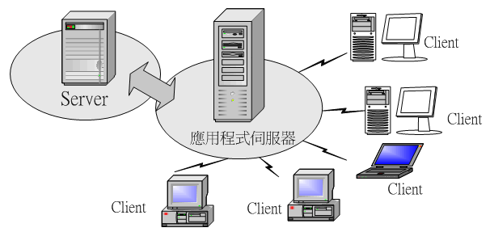
15-3. C++ Builder資料庫連結架構
Multi-Tire 多層架構
  新增了應用程式伺服器作為一般使用者(Client端)和資料庫伺服器(Server端)之間的中介。
  Client端透過應用程式伺服器存取後端DBMS的資料。
  目的：
    Client端均為相同的程式，對後端資料庫的查詢動作同質性非常高，此舉減少後端資料庫重複的查詢動作。
    儲存一些常用的查詢結果或是查詢指令來加速Client端得到資料的時間，進而減輕DBMS的負擔。

Slide 32
15-3. C++ Builder資料庫連結架構
Multi-Tier多層架構的優點
  透過應用程式伺服器，在相同的Server端配備下可以服務更多的Client端。
  把Client端常使用的規則或是商業邏輯移到應用程式伺服器上執行，當這些規則或是商業邏輯更新時，僅需更新應用程式伺服器即可，有效降低維護的成本。
  共用程式移到應用程式伺服器上執行可達到Client端瘦身的效果，且不需要BDE、ODBC之類的安裝設定也讓Client端的安裝變得容易。
  多台應用程式伺服器可依據負荷量來指派工作(負載平衡)，並建立備援機制。
    當有應用程式伺服器發生故障時，能把工作交給其他正常的機器來執行。

Slide 33
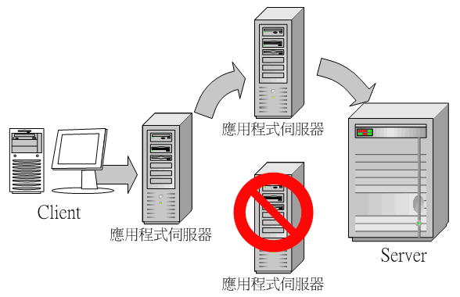
15-3. C++ Builder資料庫連結架構
應用程式伺服器的救援機制
缺點：實作上較為困難，開發成本較高。

Slide 34
15-4. C++ Builder資料庫開發環境
C++ Builder對於Single-Tier、Two-Tier和Multi-Tier三種架構的資料庫程式提供了不同的實作方式。
  主要的不同點在於和資料集合的連結方式。
  BDE連結
  ADO連結
  dbExpress連結
  MIDAS連結

Slide 35
15-4. C++ Builder資料庫開發環境
BDE連結
  BDE (Borland Database Engine)為Borland公司自己所提出的資料庫連結架構。不論是本地端資料庫或是遠端的DBMS，都可以透過BDE提供的驅動程式達到連結的目的。
  BDE預設提供的驅動程式包括了本地端資料庫類的Access、Paradox、dBase、Foxpro和遠端資料庫類的Sybase、MS-SQL、Oracle與Informix等。
  亦可透過ODBC驅動程式連結資料庫。
  C++ Builder提供BDE Administrator程式設定BDE的連結。

Slide 36
15-4. C++ Builder資料庫開發環境
ADO連結
  ADO全名為ActiveX Data Object，是微軟公司對於資料存取所提出的一個解決方案，主要透過OLE DB來完成存取的動作。
  亦可透過ODBC的方式連結。
dbExpress連結
  dbExpress是C++ Builder 6後為了跨Linux平台所新增的連結方式。
  透過dbExpress的驅動程式提供了更簡便且快速的連結，佔用的系統資源更少。
  只能單向循序的對資料庫進行讀取的動作，且不提供任何暫存的Buffer儲存回傳的資料集合。
  部分元件不能適用此種連結方式。

Slide 37
15-4. C++ Builder資料庫開發環境
MIDAS連結
  MIDAS (Multi-Tier Distributed Application Services)是一種運用DCOM/COM、CORBA、MTS、HTTP或是SOAP等連線方式的分散式物件規格。
    不同的連線方式對應到C++ Builder所提供的不同元件。
  主要作用在負責資料提供者(Provider)和Client端Dataset元件的連結
    Multi-Tier架構下連結Client端與應用程式伺服器的Provider。
    Single-Tier架構下連結XML檔案的資料提供者。
    皆使用到C++ Builder中的ClientDataSet元件。
註：DCOM是COM(Component Object Modal)加上支援網路功能後的延伸，而COM是由Microsoft提出的一套以OLE和ActiveX為基礎對物件定義規範和實作的規格，所以只要大家依循COM所定的規格則應用程式彼此間就可以自由的溝通，而SOAP則是一種根據XML在分散式電腦中共享資料的協定，目前得到所有主要軟體大廠的支持。

Slide 38
15-4. C++ Builder資料庫開發環境
上述的四種資料連結方式和資料庫(或資料提供者)連結後，便可以對其內的資料集合進行存取的動作。存取動作包括
  直接呼叫對應連結元件和其內所提供的方法
  使用C++ Builder所提供的存取元件(Data Control元件)
    必須搭配C++ Builder提供的資料來源元件(Data Source元件) 指定資料集合

Slide 39
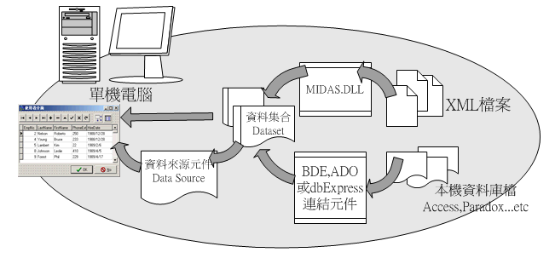
15-4. C++ Builder資料庫開發環境
Single-Tier單層架構：
  傳統資料庫檔案的資料庫應用程式可使用BDE、ADO和dbExpress連結方式。
  XML檔案的單機資料庫應用程式使用MIDAS的連結方式。

Slide 40
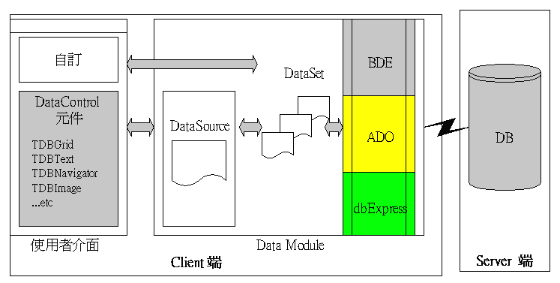
15-4. C++ Builder資料庫開發環境
Two-Tier雙層架構
  Client端可透過BDE、ADO或dbExpress資料連結方式和Server端溝通
  連結後的存取方式可以直接呼叫連結元件的成員函式或是Data Control元件。
  Server端可以是遠端的DBMS、本地端的DBMS或是本地端的Access、Paradox等資料庫檔

Slide 41
15-4. C++ Builder資料庫開發環境
Multi-Tier多層架構
  Client端到應用程式伺服器端：
    為了Client端的安裝方便，免去設定BDE、ADO等驅動程式的麻煩，因此使用MIDAS方式進行連結，但使用MIDAS連結也並非完全不需要安裝任何檔案，你的Client端還是必須配合MIDAS.DLL檔案的使用才能正常運作，而MIDAS.DLL的好處是你不用再對該檔案進行任何設定的動作。
  應用程式伺服器端到Server端：
    使用和Two-Tier架構相同的連結方式。可依據需求選擇BDE、ADO或是dbExpress資料連結方式。

Slide 42
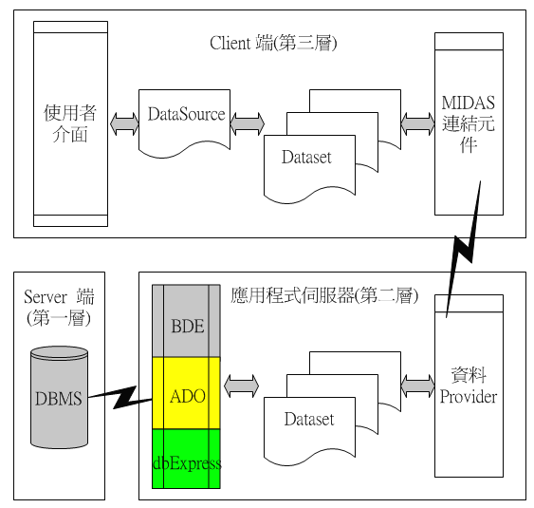
15-4. C++ Builder資料庫開發環境
Multi-Tier架構連結示意圖

Slide 43
本章習題
習題
  何謂資料庫管理系統？
  簡述資料庫管理系統相較於傳統檔案系統的優點
  簡述SQL語言內容
  試問C++ Builder中共提供哪幾種資料庫連結架構的支援？
  試比較Single-Tier架構和Two-Tier架構的差異？

